Slide 1
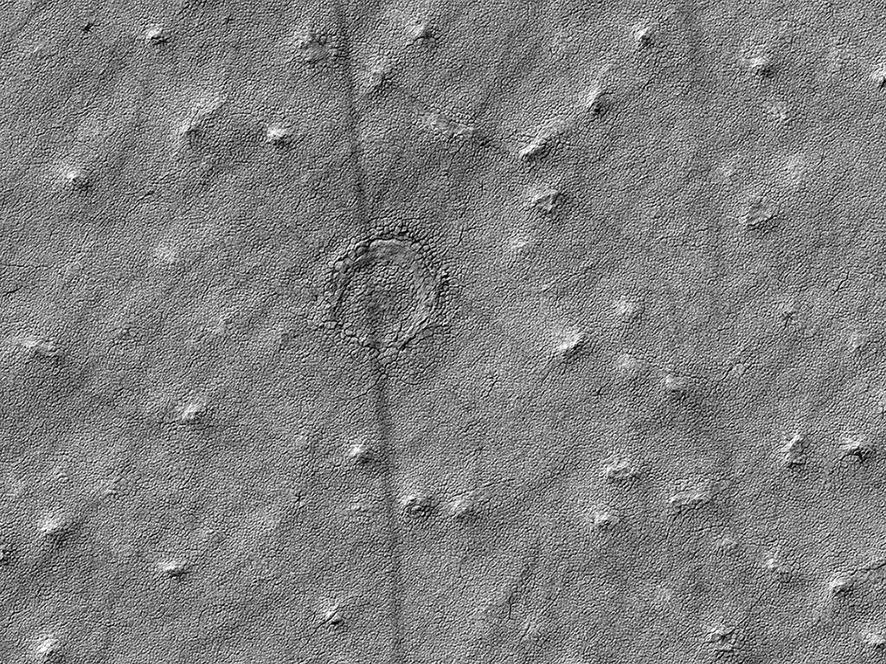


¿Es eso un cráter de impacto?
Esta imagen pretendía tomar una vista cercana de una formación circular que podría ser una estructura de impacto en los depósitos estratificados del Polo Sur. La medición de los tamaños y frecuencias de los cráteres de impacto permite restringir los valores de antigüedad del paisaje. (NASA/JPL/University of Arizona)
uahirise.org/es/ESP_049075_0995

